Slide 1


Instrumentos y Reactivos para la Recolección de Datos
UA. Elaboración de Instrumentos
Dr. en Ed. Carlos Saúl Juárez Lugo
Centro Universitario UAEM Ecatepec
2015

Slide 2
Unidad de Aprendizaje: Elaboración de Instrumentos
Programa por Competencias.
Licenciatura en Psicología
Secuencia didáctica que indica el Programa de Aprendizaje:
1. Fundamentos teóricos en la construcción de instrumentos de medición, para planear uno propio.
2. Bases metodológicas para construir un instrumento y la generación de reactivos.

Slide 3
UNIDAD DE APRENDIZAJE: Elaboración de Instrumentos
(Programa por Competencias)
Clave: L200501
Competencia: De habilidad de investigación, Modalidad: Presencial
Núcleo de formación: Metodológico instrumental
Créditos: 8, Horas teóricas: 2, Horas prácticas: 2
Unidades de Aprendizaje Antecedentes:
Ninguna (Se sugiere conocimientos de Estadística)
Unidad de Aprendizaje Consecuente:
Taller de Elaboración de Instrumentos.
Unidades de aprendizaje simultáneas:
Indicadas por la trayectoria.
Seminarios y talleres elegidos por el alumno

Slide 4
Objetivo General:
Emplear los conocimientos básicos para planear y elaborar un instrumento de medición sobre algún constructo, identificando los elementos y conceptos de los instrumentos, con la finalidad de cubrir las cualidades metodológicas que se requieren (validez y confiabilidad), en las Ciencias Sociales.

Slide 5
Contenido
Medición y niveles de medición
Medición y Psicología
Instrumentos
Preguntas – Reactivos, su naturaleza
Elementos de un Instrumento
Bibliografía

Slide 6
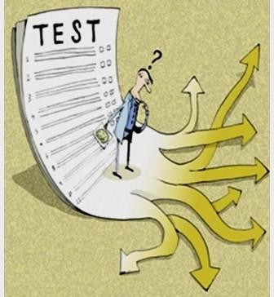
Instrumentos y Reactivos para la Recolección de Datos

Slide 7
Medición
Asignación de símbolos, tanto nombres como número, a las diferencias que observamos en las cualidades o cantidades de una variable.

Slide 8
Cuando se mide se obtiene una relación de correspondencia entre las características de lo que se quiere conocer y ciertas unidades convencionales.

Slide 9
La unidades de medida son convencionales por el acuerdo que establece un número de personas.
El coeficiente intelectual se acepta como unidad de medida de la inteligencia.

Slide 10
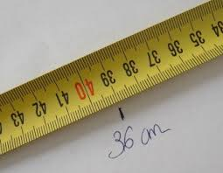
Error en la medición
Es comprendida como la desviación de un valor verdadero.

Slide 11
Medición
Criterio
Cualquier prueba cuyo propósitos consista en proporcionar medidas que puedan interpretarse en términos de estándares específicos de ejecución.
Miden las habilidades en términos absolutos de ejecución (dominio – ausencia).

Slide 12
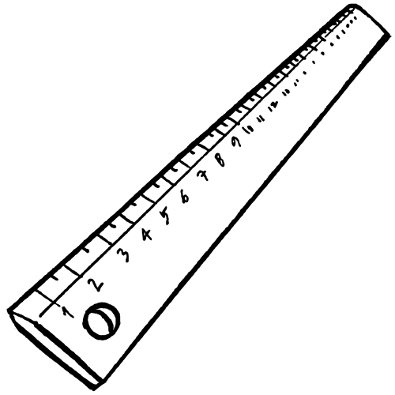
Medición
Norma
Instrumentos estandarizados. La información es cuantitativa y la compara con datos normativos la ejecución de la persona.

Slide 13

NIVELES DE MEDICIÓN

Slide 14
La escala nos permite medir los resultados de acuerdo a valores estandarizados.
Escala se define como un sistema de número graduados, usados al asignar valores medidos a características seleccionadas de objetos, eventos o personas.

Slide 15
Escalas o Niveles de Medición
Al medir se asignan valores numéricos, los cuales corresponden a ciertos niveles o escalas de medición. Tales escalas pueden ser clasificadas en dos términos:

Slide 16
Escalas Cualitativas: nominal y ordinal.
Escalas Cuantitativas. Intervalo y razón.

Slide 17
Nominal
Características | Estadística | Ejemplos típicos
Tiene dos o más categorías del ítem o variables Las categorías no tienen orden jerárquico. Indica diferencias respectos a una o más características. Los números utilizados tienen una función de clasificación. No se pueden manipular aritméticamente. | Moda Frecuencia Coeficiente de contingencia | Asignación de números a la variable género (Hombre – Mujer). Hombre = 1 Mujer = 2 Asignación de números a la filiación religiosa.
 |  | 1 = Católico 2 = Judío 3 = Protestante 4 = Musulmán 5 = Otros | 1 + 2 = 3 (¿?)

Slide 18
Ordinal
Hay varias categorías de ítem o variable. Mantienen un orden de mayor a menor. Las categorías indican jerarquía, orden no magnitudes. No se conoce con precisión que tanto es la diferencia entre una y otra. No se pueden realizar operaciones aritméticas. | Media Percentil Sperman V Kendall T Kendall W | Ordenar un conjunto de juguetes del más chico al más grande. 2 es mayor que 1 y 4 es mayor que 3, 2, 1. Ansiedad ante un examen:
 |  | 10 9 8 7 6 | 5 4 3 2 1 | 20 18 16 14 12

Slide 19
Intervalo
Hay orden o jerarquía entre categorías. Intervalo igual y constante en la medición. Existe una unidad de medida. El cero es arbitrario, no es real. Realiza operaciones aritméticas y sus derivaciones. | Media Desviación estándar Correlación Del Producto-momento de Pearson. Correlación múltiple del producto-momento | Prueba de ejercicios matemáticos. (30 ítems de igual dificultad).
 |  | 10 20 30 | 1 y 2 Igual 2 y 3
 |  | Prueba de inteligencia (Raven).

Slide 20
Razón
Intervalos iguales entre las categorías. Realiza operaciones aritméticas y sus derivaciones. El cero es real, es absoluto. Indica que no existe el atributo | Media Geométrica Coeficiente de variación | Tiempo de exposición a la televisión. Productividad.

Slide 21
Atributo: Antigüedad en la escuela.
Nivel de medición | Categoría
De razón | En días De 0 a k días
Ordinal | Bastante antigüedad Regular Poca

Slide 22

Medición en psicología

Slide 23
Psicometría
Rama de la psicología que intenta traducir a términos numéricos y cuantitativos los aspectos de la vida psíquica o de la personalidad normal o patológica, que de otra manera permanecería como objeto de una evaluación subjetiva y descriptiva.

Slide 24
Evaluación Psicológica
Existen diversos tipos y modelos de instrumentos de evaluación psicológica; cada uno de ellos tiene un proceso particular en su diseño y construcción que, de acuerdo al alcance que se desea que tenga, dependerá la rigurosidad a la que será sometido.

Slide 25
Instrumentos
Cuestionarios
Inventarios
Pruebas publicadas
Pruebas inéditas
Escalas de medición
Listas de opción múltiple.

Slide 26
¿Requiere de información para tomar decisiones con respecto a la gente?
¿Ayudarla a elegir el rumbo de sus actos relativos a una futura decisión educativa o laboral?
Escuelas
Clínicas psicológicas
Industria
Servicio militar
Servicio civil
Instrumentos de Evaluación
Negocio
Finalidad:
Evaluación diagnóstica
Selección
Toma de decisiones prácticas
Investigación
Aptitudes
Actitudes
Intereses
Inteligencia

Slide 27
Prueba / Test
Cualquier instrumento utilizado para evaluar la conducta o el desempeño de una persona.
Prueba es no estandarizada.
Test es un instrumento estandarizado.

Slide 28
Cuestionario
Los cuestionarios y cedulas de entrevistas son instrumentos destinados a recolectar información requerida por los objetivos de investigación.

Slide 29
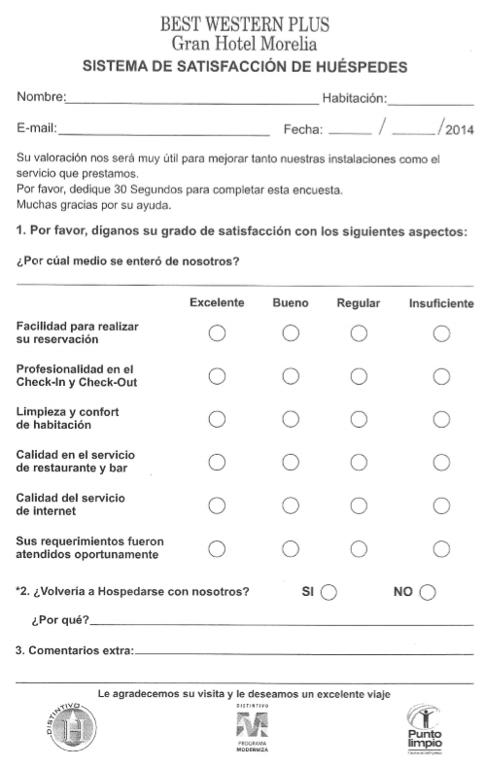
Ejemplo

Slide 30

Pruebas de observación
Prueba de aptitud para observar a solicitantes de un trabajo particular comienza con un análisis detallado de las actividades que componen ese trabajo.

Slide 31
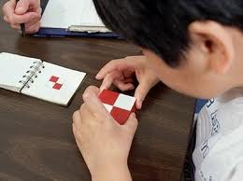
Pruebas de inteligencia
Se reúnen un conjunto de reactivos que supuestamente miden algún aspecto del constructo “inteligencia”.

Slide 32
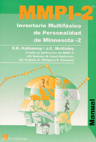
Inventarios y escalas de personalidad
Son elaborados combinando enfoques teóricos, racionales y empíricos, dependiendo el objetivo de investigación de la personalidad.

Slide 33

Pruebas de rendimiento académico
Proporcionan información al maestro sobre objetivos educativos alcanzados.

Slide 34
Pregunta O REACTIVO su naturaleza

Slide 35
Es importante reconocer que de acuerdo a la complejidad y los objetivos del instrumento, se realizaran reactivos más elaborados o más simples.

Slide 36
Las preguntas pretenden alcanzar la información que permita cumplir con los objetivos de la investigación mediante las respuestas proporcionadas por las personas del universo o la muestra a la cual se refieren aquellos.

Slide 37
Tipos de preguntas
Abiertas: no delimitan las alternativas de respuesta por lo que su número de categorías de respuesta es muy elevado.
Cerradas: aquellas que contienen opciones de respuesta previamente delimitadas

Slide 38
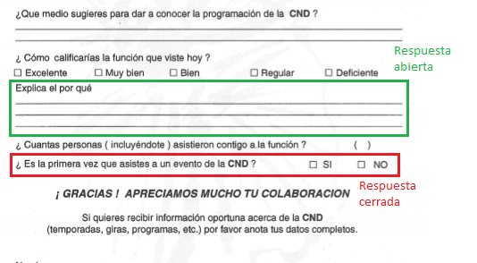

Slide 39
Es conveniente tener objetivos claros para posteriormente elaborar un listado de aspectos o indicadores pertinentes para cada objetivo, los cuales deberán formarse en preguntas.

Slide 40
Por Ejemplo
Objetivo específico | Indicadores
Determinar la exposición a los medios de comunicación | Frecuencia de lectura de periódicos Frecuencia de lectura de revistas Horas diarias de exposición al radio Horas diarias de exposición a la televisión

Slide 41
Contenido de las preguntas
Evitar formular preguntas que es poco probable que el interrogado tenga conocimiento.
No hay que confundir la voluntad de responder con la capacidad para hacerlo

Slide 42
Contenido de las preguntas
Elaborar preguntas específicas, que permitan respuestas concretas
Si es necesario elaborar más de una pregunta para cumplir con un objetivo está bien

Slide 43
Las preguntas deben de tener perspectivas diferentes para poder tener una visión más amplia de los resultados
En caso de que la pregunta se vuelva incomoda para contestar, se recomienda replantearla de manera proyectiva

Slide 44
Redacción de preguntas
Las preguntas deben de ser claras y sencillas, para que puedan ser comprendidas
Deben evitarse tanto palabras como frases ambiguas, la palabra “frecuentemente” es interpretada de formas distintas por cada persona

Slide 45
Redacción de preguntas
Las preguntas deben evitar el empleo de palabras emocionalmente cargadas ya sea positiva o negativamente ya que alguna de las palabras pueden ocasionar reacciones negativas

Slide 46
Las preguntas deben formularse de tal modo que no obliguen a la persona a colocarse a la defensiva
La redacción de la pregunta no debe de dirigir el sentido de la respuesta

Slide 47
En general las preguntas de un cuestionario no deben destacar conocimientos, opiniones, actitudes o conductas del entrevistado

Slide 48
Elección de reactivos
Se inicia con el cálculo de los índices estadísticos de dificultad, valor medio, desviación estándar, selectividad y validez.
En conjunto se utiliza el análisis de la distribución.
Correlación entre ellos con análisis factorial.

Slide 49
Selección de los ítems
Se realiza basándose en los datos estadísticos obtenidos en el terreno que se desea analizar, con el objetivo de darle una forma definitiva y completa al test.

Slide 50
Características de una pregunta
UNÍVOCA: Cada una de las cuestiones que la integran tiene tan sólo una respuesta correcta, inconfundible y precisa.
INEQUIVOCA: Su lenguaje es claro y preciso, evitando interpretaciones falsas.

Slide 51
ADAPTADA: Su contenido esta acorde con el objeto de estudio y el participante.
SUFICIENTE: Debe contener todos aquellos aspectos que se consideran como fundamentales.
ECONÓMICA: Tiempo y esfuerzo que se gaste en su resolución.

Slide 52
Elementos de un instrumento

Slide 53
Portada
Incluye:
caratula
nombre del cuestionario
logotipo de la institución que lo patrocina
En ocasiones tiene algún tipo de logotipo propio del cuestionario.

Slide 54


Slide 55
Introducción
debe incluir:
propósito general del estudio
motivaciones para el sujeto encuestado
Agradecimiento
tiempo aproximado de respuesta
espacio para que indique su consentimiento

Slide 56
identificación de quien o quienes lo aplican
explicar brevemente como se procesaran los cuestionarios
una clausula de confidencialidad del manejo de la información individual
instrucciones claras y sencillas

Slide 57
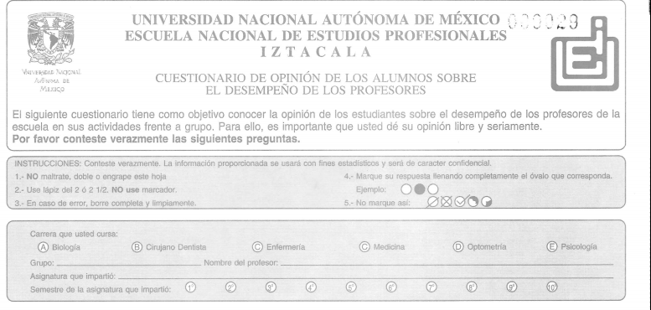
Ejemplo

Slide 58
Instrucciones
Se dan indicaciones breves y precisas sobre la forma de responder los reactivos, se recomienda que se den instrucciones cada vez que el tipo de los reactivos cambie.

Slide 59
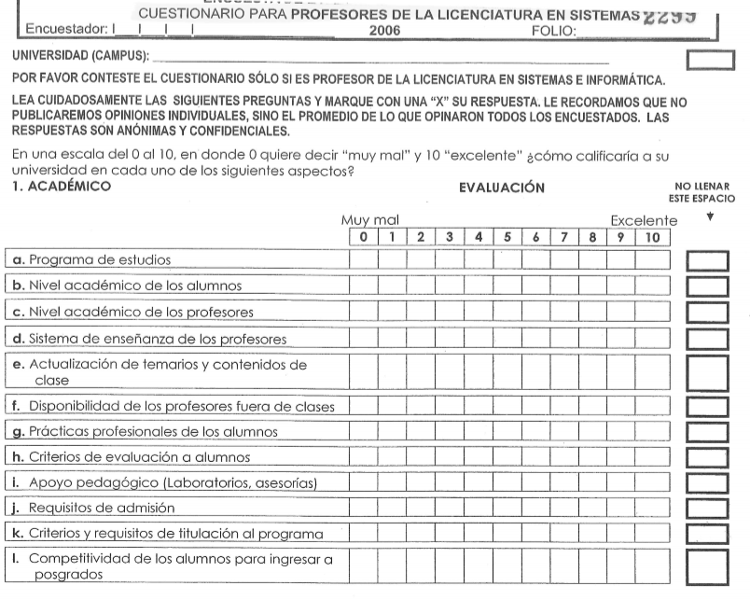

Slide 60
Bloque de preguntas
Comprende el total de reactivos
La estructura y diseño de la pregunta – respuesta es la adecuada al objetivo del instrumento.
Incluye con frecuencia una variedad de reactivos para una mejor exploración del objetivo.

Slide 61
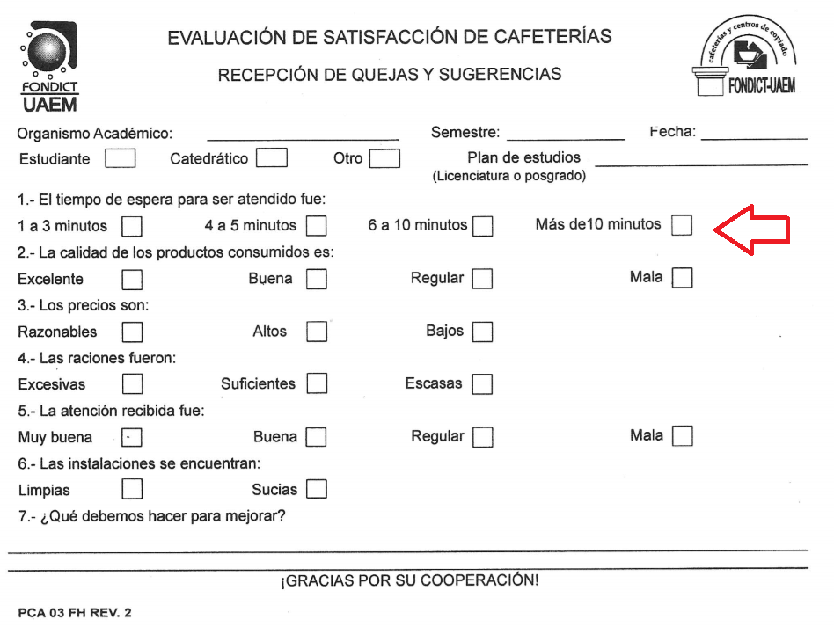
Ejemplo

Slide 62
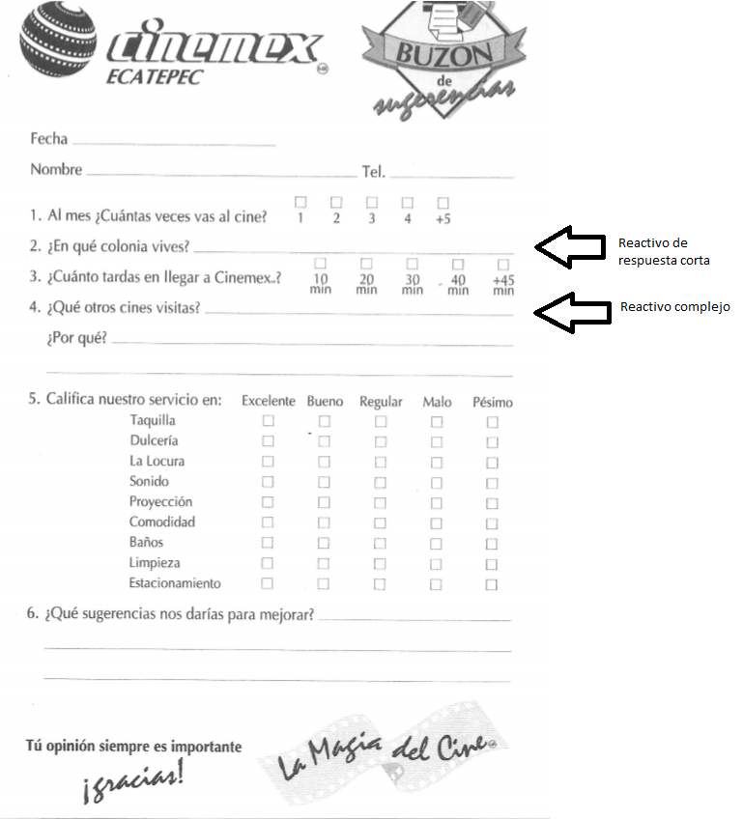
Ejemplo

Slide 63
Agradecimiento
Se recomienda agradecer la colaboración de los participantes al final del instrumento.

Slide 64
Bibliografía
Cohen, R. J. & Swerdlik, M, E. (2006).Pruebas y evaluación psicológicas, Introducción a las pruebas y a la medición, (6ta ed. ). México: McGraw-Hill.
Nunnally, J. C. & Bernstein, J. I. (1995). Introducción. En Teoría psicométrica. (pp.3-33). México: Trillas.
Kerlinger, F. N. & Lee, H. B. (2002). Fundamentos de medición. En Investigación del comportamiento. Métodos de investigación en ciencias sociales (4ª ed.). México: MaGraw-Hill.
Aiken, L. R. (2003). Diseño y elaboración de test. En Test psicológicos y evaluación (11ª ed., pp. 18-42). México: Pearson Educación.

Slide 65
Briones, G. (1995). Métodos y técnicas de investigación para las ciencias sociales. (2ª ed.) México: Trillas.
Ritchey, F. J. (2008). Estadística para las Ciencias Sociales. México: McGraw Hill.

